Slide 1
建構智慧翻譯與地域查詢之 LINE-Bot 供醫療院所查詢與多國語溝通服務
計畫主持人: 陳泰良 博士
共同主持人: 陳俊鴻、廖俊芳、
研究助理: 成竣昇

Slide 2
緒論
研究方法
研究結果
結論
目錄
CONTENTS

Slide 3
緒論
新住民與移工在就醫看診所遇到的困難
新住民及移工們，缺乏來自原生家庭、親友等非正式的社會支持網絡
語言及文化的隔閡、經濟的弱勢處境，使就醫過程因溝通障礙而無法獲得合宜的醫療照護
Notes:
1.台灣經濟之發展與政府南向政策，東南亞國家之外籍移工逐漸增加，並在台灣產業及社會中扮演重要角色
2.國際交流之頻繁，跨國通婚聯姻在台普遍，新住民家庭和移工成為台灣重要人口組成結構的一部分
3.新住民及移工 們，缺乏來自原生家庭、親友等非正式的社會支持網絡等，再加上語言及文化的隔閡、經濟的弱勢處 境，因為溝通障礙而無法 獲得合宜的醫療照護

Slide 4
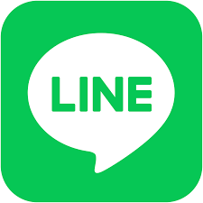
緒論
透過社群通訊平台提供醫療資訊服務
藉由多國語系翻譯服務之社群通訊平台介面服務(LINE)，提供所需之醫療資訊服務
提供醫療資訊與就醫科別之建議減少民眾就診錯科別，以減低醫療資源之時間與資源耗損
社群通訊平台之高滲透率能及時傳遞重要傳染病防治資訊，提升在地傳染疾病防疫能力
Notes:
本研究之目標乃在構建一套「基於移動社交 網路平台上之多國語智慧型醫療資訊查詢機器 人」，藉由多國語系(繁體中文、英語、越南語)之 社群通訊平台介面服務(LINE)，提供一般民眾、新 住民與新移工所需之醫療資訊服務，以期降低一般民眾與弱勢族群就醫之障礙
提供充分之醫療資訊與就醫科別之建議減少民眾於 就診科別之錯誤，以減低醫療資源之時間與資源耗損。

Slide 5
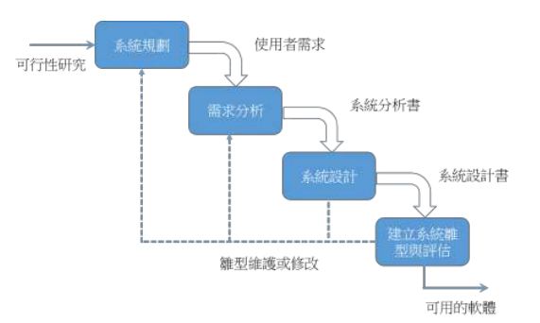
研究方法
建立系統軟體範式幫助使用者確定系統需求
採用”雛型法”的觀念使系統開發過程可以隨時檢視各階段的系統雛型使系統具有整合性與擴充之特性
Notes:
本研究系統開發方法採用”雛型法，可以隨 時檢視各階段的系統雛型功能並能使系統具有整 合性與擴充之特性
先建立系統的軟體範式，藉由此系統輪廓，供使用者與系統人員共同評估以確定系統需求，並對此軟體範式不斷修改直至滿足使用者所有的需求為止
優點可藉由軟體雛型的評估與使用，可以幫助使用者更加確定對未來系統的需求，降低系統的開發成 本，減少軟體系統完成後無法滿足使用者需求的危機。

Slide 6
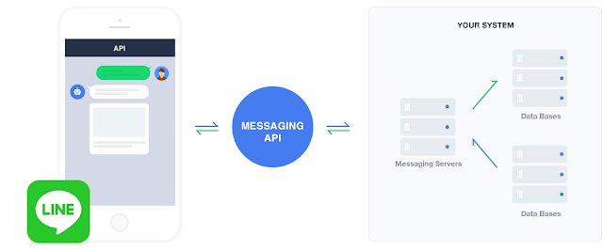
研究方法
以雲端服務架構為主要平台
就診科別建議
鄰近醫院診所查詢與導航
我的醫院
翻譯服務
衛教資訊查詢
公衛防疫資訊
Notes:
根據初步調查，移工在台灣對於就醫上的困難，首要的診間之語言溝通障礙，其次為如何 找尋就近醫療場所來就診取得醫療服務，此外，病人也常常掛錯看 診科別會導致需要將病人轉掛其他科別，因而造成 醫療資源與時間上之浪費
本研究所建構之智慧型醫療資訊查詢聊天機 器人(Chatbot)功能規劃分成 6 項資訊服務，分別為: (1)「就診科別建議」子系統。(2)「鄰近醫院診所 查詢與導航」子系統。(3)「我的醫院」子系統。(4) 「翻譯服務」子系統。(5)衛教資訊查詢。(6)公衛防疫資訊
LINE-Bot 與 LINE MESSAGING API 資料傳輸方式主要資料的溝通 協定為超文本傳輸安全協定(HTTPS)，資料於雲端 交換主要以 JavaScript Object Notation(JSON)為資 料的交換格式，系統服務開發的程式語言為 Python，系統佈署雲端平台採用 Heroku14雲端服務 平台。雲端資料庫則採用 MongoDB15之 NoSQL 資 料庫架構。

Slide 7
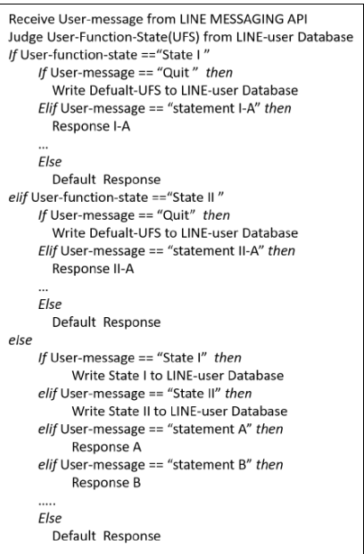
研究方法
與使用者互動架構之演算法
我們提出一個「使用者狀態設定」與「多行邏輯判斷式」的整合演算法，以減少LINE-Bot 與使用者互動的邏輯判斷結構
此結構能判斷目前功能狀態而不用執行多行的邏輯判斷式，以降低程式的執行時間與 LINE-Bot 的回應時間
Notes:
1.一般而言，LINE-Bot 採用 Flask17之網站架構 來進行與使用者之間的互動回應，其互動回應之演 算法會以一問一答的方式進行，會依使用者之訊息內容進行多行的邏輯判斷 式(if -elif-else statement)給與不同之回應訊息
2.執行多行邏輯判斷時會增加程式的執行時間與 LINE-Bot 的回應時間，我們提出了一個「使用者狀 態設定」與「多行邏輯判斷式」的整合演算法，此結構 會讓可以判斷使用者目前所處的功能狀態，並執行 在此狀態下之特定範圍程式結構，以降低程式的 執行時間與 LINE-Bot 的回應時間

Slide 8
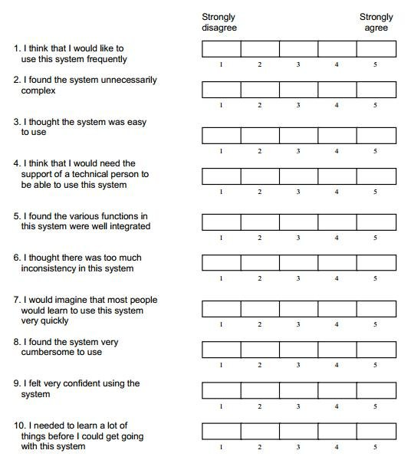
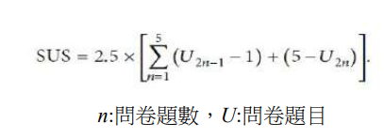
研究方法
透過可用性量表評估資訊系統的可用度
Brooke (1996) 提出一個資訊系統可用性量表問卷，10 個題目有5 個問題是正面陳述，其餘為負面，分數高於 70 時，大多數使用者都能接受此資訊系統
Notes:
為 了 有 效 評 估 本 研 究 LINE-Bot 系 統 (Med-Bot)之可用性與使用者接受度，我們採用兩 種 系 統 評 估 方 法 system usability scale (SUS)， Net Promoter Score (NPS) question與Customer Satisfaction Score (CSAT) question
Brooke (1996) 提出了一個資訊系統可用性 量表 (system usability scale, SUS, 如表 1)，此方法 已經使用在多篇的論文中([6],[16])來評估資訊系 統的可用度
問卷 10 個題目包含 5 個問題是正面陳述，其餘為負面陳述，。SUS 分數在 0 到 100 之間其計算公式如下示: ，高於 70 時，大多數使用者都能接受 此資訊系統。

Slide 9
研究方法
透過可用性量表評估資訊系統的可用度
NPS
CSAT
調查問題詢問使用者將 APP 轉介給朋友的可能性有多大(以 0 到 10 的尺度來衡量).
問題是典型的問題，"您有多滿意"，瞭解使用者對應用有多滿意

Slide 10
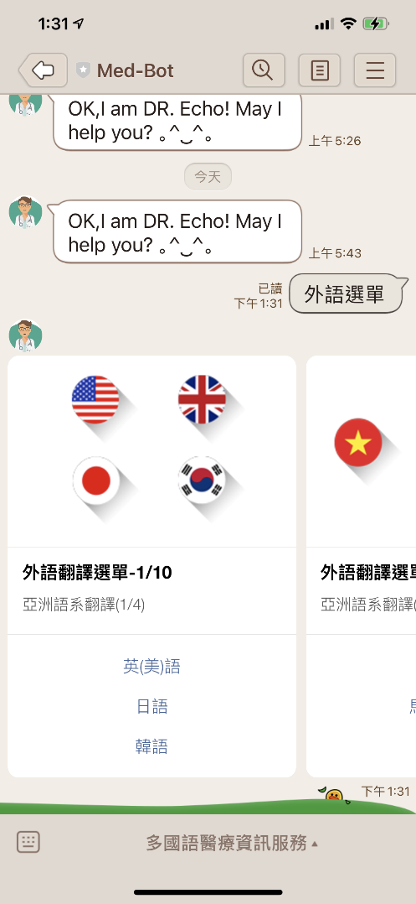
研究結果
6 項資訊服務選單提供相應功能
對話訊息翻譯成多國的語言(可支援 30 個國家之語言)以及使用人工智慧合成之語音

Slide 11
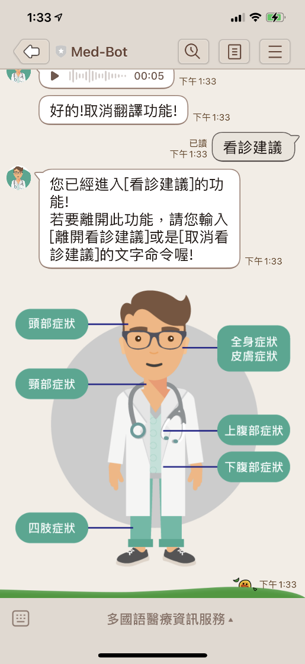
研究結果
6 項資訊服務選單提供相應功能
提供圖形化介面選單，讓使用者可選本身之症狀，並經過至多 3 次的症狀選擇產生推薦看診科別

Slide 12
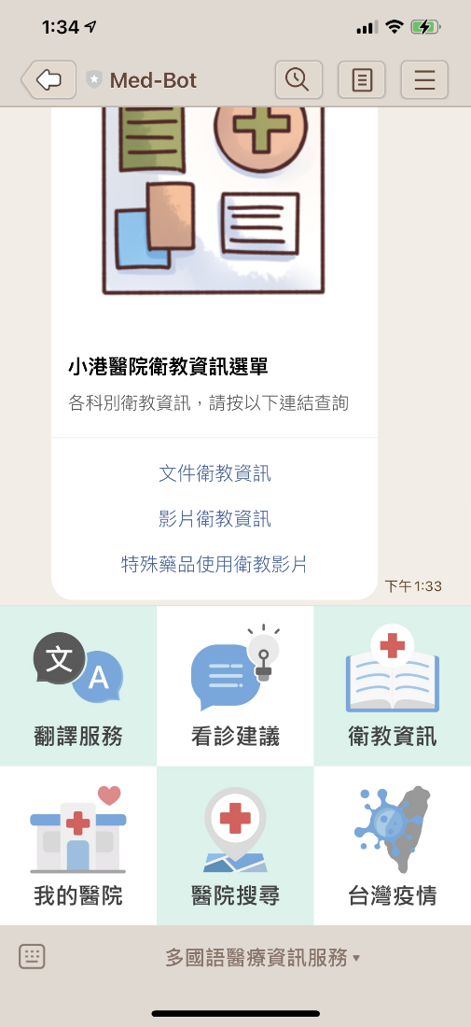
研究結果
6 項資訊服務選單提供相應功能
將衛教資訊服務之功能連結至該院所提供之衛教資訊網站，內容包含文件與影片以及特殊藥品之衛教資訊

Slide 13
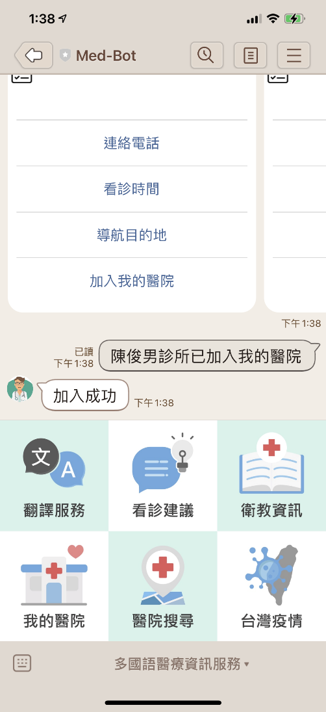
研究結果
6 項資訊服務選單提供相應功能
可顯示和儲存「鄰近醫院診 所查詢與導航」子系統中的醫院資訊，使用者至多儲存 5 筆醫療院所資訊

Slide 14
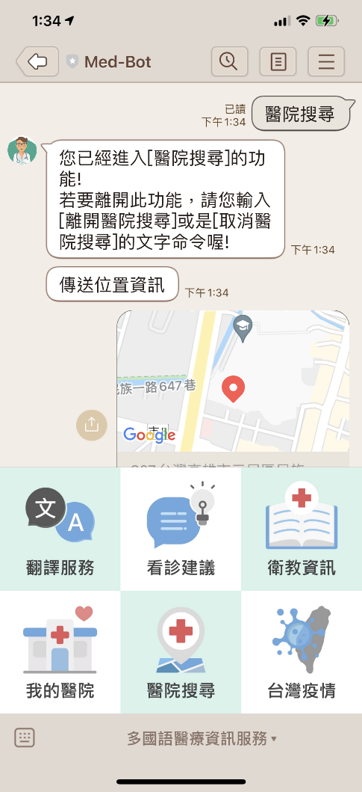
研究結果
6 項資訊服務選單提供相應功能
查詢 5 種醫療院所資訊之雲端資料庫，將使用者鄰近之醫療院所資訊以表單顯示出來，此資料庫 由本研究之系統開發人員自建，目前儲存高雄市之 5000 筆資料

Slide 15
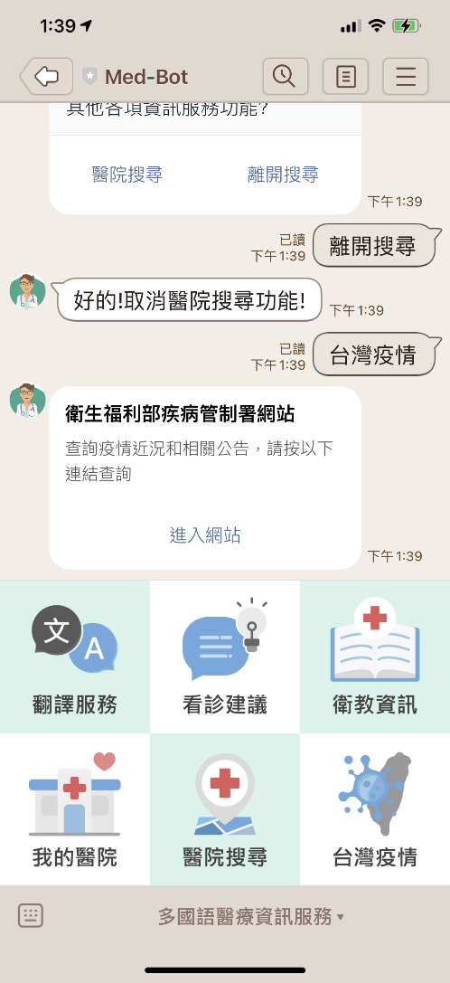
研究結果
6 項資訊服務選單提供相應功能
為提供台灣之即時疫情訊息， 本系統亦提供台灣疾管署之網站連結

Slide 16
結論
以不同角度提出優點與結果驗證
系統開發者的角度
系統使用者的角度
具有跨平台行動服務之特色，可同時支援 Andriod 與 IOS作業系統
快速的功能更改與發佈，無須經過 APP STORE 與 GOOGLE PLAY 審核
Line-Bot 系統可由多種程式語言開發(Java、PHP、Go 、Python)
LINE 社群通訊 APP 之台灣與東南亞地區的使用者多，市場滲透率高
LINE 介面之熟悉度很高，多數使用者已經熟悉 LINE APP 介面操作
Line-Bot 之 使 用 性 很 容 易，只 需掃QR-CODE 或點選一個網址即可以加入

Slide 17
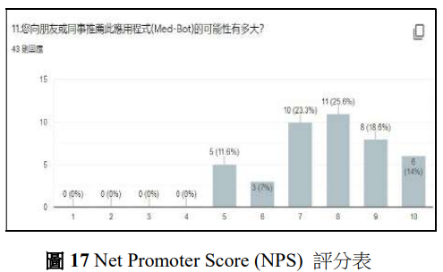
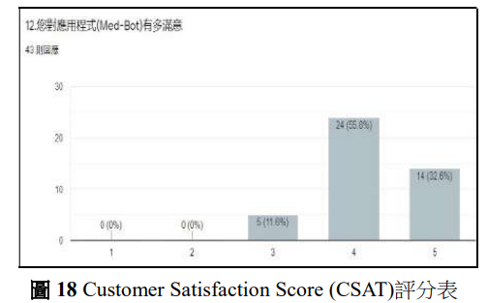
結論
以不同角度提出優點與結果驗證
推廣人(9~10 分)佔比 32.6%
有 88.4 % 的人感到滿意與非常滿意
Notes:
本研究目前已經完成中文介面之系統開發，並 初步針對 43 位台灣在地民眾進行系統滿意度之問 卷調查，其結果顯示台灣在地使用者對於本系統 LINE-Bot(Med-Bot) 提 供 之 服 務 效 能 調 查 分 數 (SUS score: 80.71 分)達到極佳(Excellent)的評等
e (NPS) 的評分調查中(如圖 17)，推廣人 (9~10 分)佔比 32.6%；潛在推廣人(7~8 分)佔 48.9%；不喜歡的人(0~6 分)僅佔(18.6%)
(CSAT)評分調查中，有 88.4 %的人感到滿意與非常滿意
因此， 在進一步的研究工作中，我們將開發英語與越南語 版之系統，以提供一般民眾、外籍新住民與移工所 需之醫療資訊服務。

Slide 18
謝謝大家觀看

